Slide 1

KÍNH CHÀO QUÝ THẦY CÔ
ĐẾN DỰ TIẾT TOÁN LỚP 5A
GIÁO VIÊN: LƯƠNG BÁ THANH

Slide 2
10
9
8
7
6
5
4
3
2
1
Hết giờ
Câu 1
Tính nhẩm: 3,87 x 10
A. 0,387
B. 38,7
C. 387
Bắt đầu

Slide 3
10
9
8
7
6
5
4
3
2
1
Hết giờ
Câu 2
Tính nhẩm: 6,785 x 100
A. 0,6785
B. 67,8,5
C. 678,5
Bắt đầu

Slide 4
10
9
8
7
6
5
4
3
2
1
Hết giờ
Câu 3
Tính nhẩm: 62,1 x 1000
A. 6,21
B. 621
C. 62100
Bắt đầu

Slide 5
10
9
8
7
6
5
4
3
2
1
Hết giờ
Câu 4
Muốn nhân một số thập phân với 10, 100, 1000, …ta làm thế nào?
A. Ta chỉ việc chuyển dấu phẩy của số đó lần lượt sang bên trái một, hai, ba, … chữ số
B. Ta chỉ việc chuyển dấu phẩy của số đó lần lượt sang bên phải một, hai, ba, … chữ số
C. Ta chỉ việc bỏ dấu phẩy của số đó.
Bắt đầu

Slide 6
10
9
8
7
6
5
4
3
2
1
Hết giờ
Câu 5
Người ta chở tới một bếp ăn bán trú 10 chai dầu ăn, mỗi chai dầu ăn nặng 1,36 l. Hỏi bếp ăn bán trú đó đã nhận được bao nhiêu lít dầu ăn?
A. 13,6
B. 136
C. 1360
Bắt đầu

Slide 7

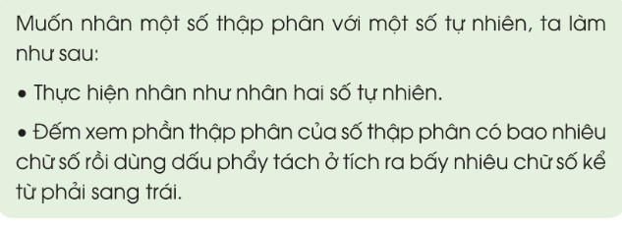
Thứ Sáu, ngày 15 tháng 11 năm 2024
Môn:Toán
Bài:
Nhân một số thập phân với một số tự nhiên (Tiết 1)

